Slide 1
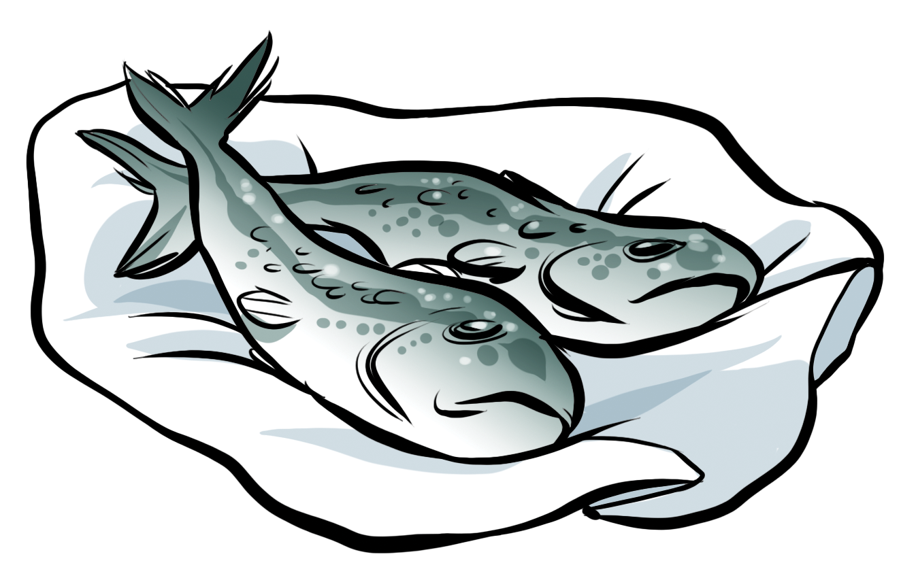
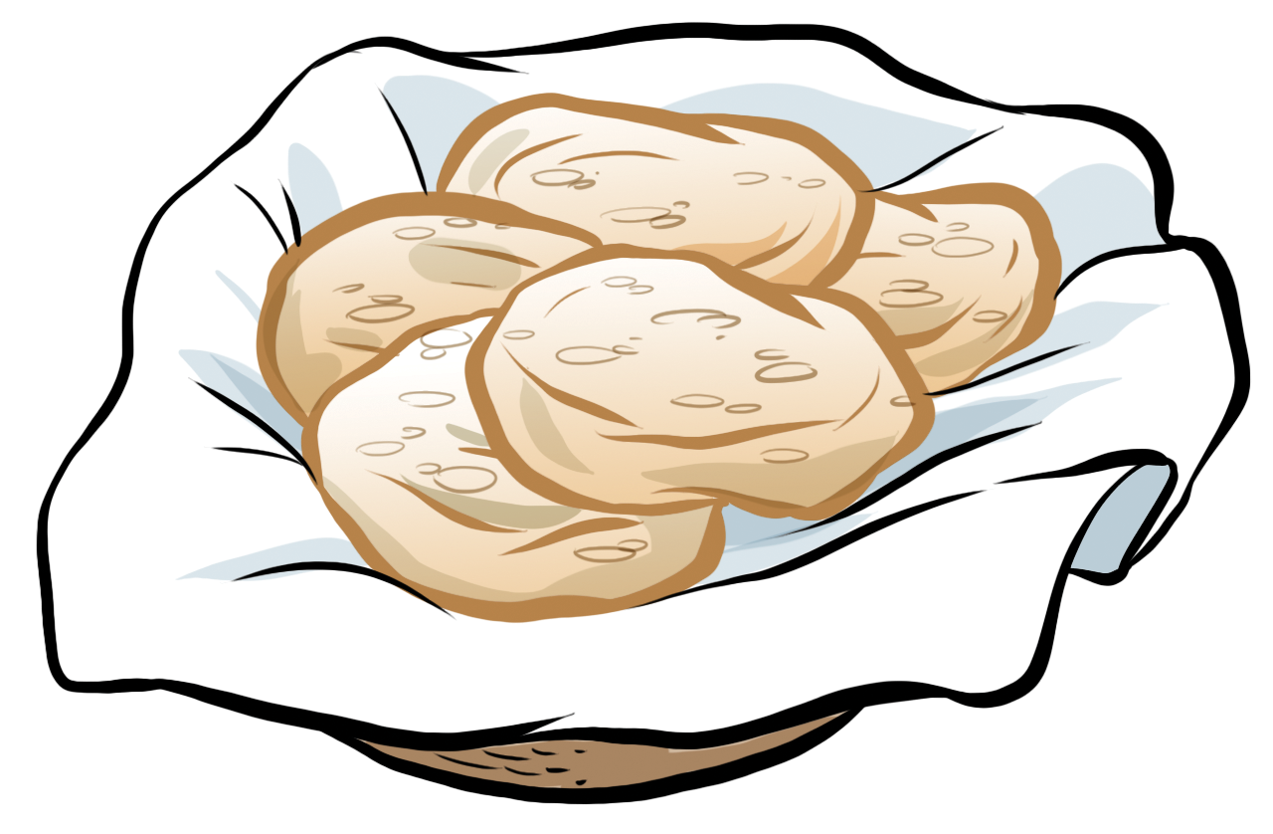
ACTIVIDAD GRUPAL:

Slide 2
Dedica unos minutos a contemplar la imagen de Jesús, ese rostro de Misericordia que con ternura mira tus luchas, tu pequeñez, tus carencias, y necesidades, así como tus talentos, tus esfuerzos, tu trabajo, todo eso que haces por amor y que Él conoce…preséntaselo, ponlo ante Él.

Slide 3
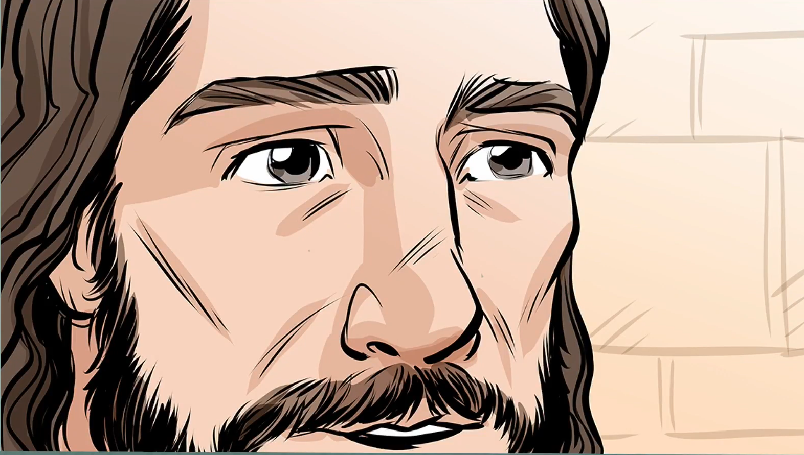
Ahora, durante un momento, déjate contemplar por Él con esa mirada compasiva, que solo quiere amarte y salvarte, abrazarte…Él sabe lo que necesitas, y lo mucho o poco que puedes ofrecer. Deja que actúe en ti, para que juntos puedan hacer un “equipo maravilloso” que transforme lo que toca, para hacer el bien.

Slide 4
Notes:
Material:
Descargable con imagen de cinco panes y dos peces.
Imagen o figura en bulto de Jesús.
Pluma o lápiz por guía.
Canasta.

